Slide 1
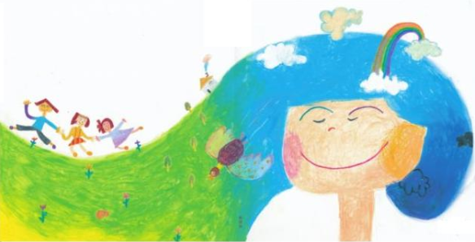
すいとんの会
語り継ぐ平和への思い
🕊
🕊
戦争を体験された方のお話をお聴きし、戦時中の代用食「すいとん」を食べ、いのちや平和の大切さについて語り合います。
令和６年12月８日（日）
日 時
申込不要
１３：３０ ～１６：００ (１３：００開場・先着順)
定員60名
日 時
牛込簞笥地域センター ４階
会 場
新宿区簞笥町15番地(都営地下鉄大江戸線 牛込神楽坂駅 Ａ１出口 徒歩０分)
講師
かめや としこ
戦争体験講話
亀谷 敏子 氏
昭和６年生まれ（現在９３歳）
昭和20年3月10日13歳の時、現在の江東区（当時深川白河町）で「東京大空襲」に遭い、家族６人を失った。更に土浦海軍航空隊にいた兄も空襲により亡くなり、９人家族のうち生き残ったのは父親と２人だけだった・・・
「すいとん」ってなに？
すいとんの試食
「すいとん」は、小麦粉を練った生地を汁で煮た料理です。十分な食料が無かった戦時中には、米の代用食として「すいとん」が食されていました。
戦時中の粗末な「すいとん」と、美味しく調理された現代の「すいとん」を食べ比べます。
※試食する「すいとん」はアレルギー対応していません。
現代の「すいとん」
【 主 催 】新宿区平和派遣の会・新宿区
【問合せ 】新宿区総務部総務課 TEL 03-5273-3505 FAX 03-3209-9947

